Slide 1



ỦY BAN NHÂN DÂN QUẬN LONG BIÊN
TRƯỜNG MẦM NON HỒNG TIẾN
LÀM QUEN VỚI TOÁN
Thêm bớt tạo sự bằng nhau trong phạm vi 3, tách gộp trong phạm vi 3

Slide 2

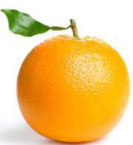
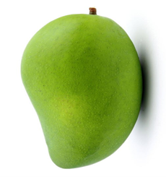
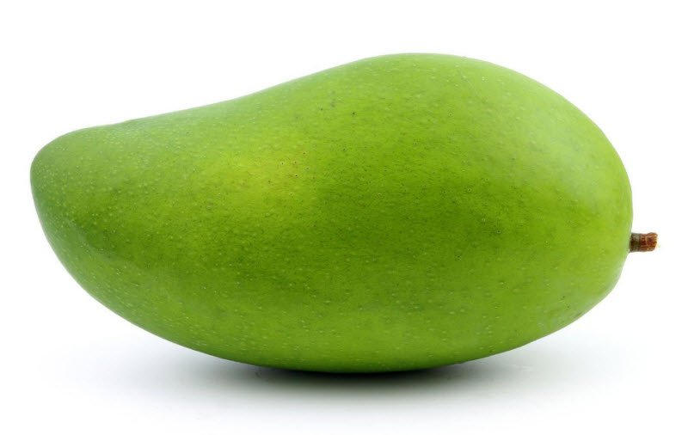



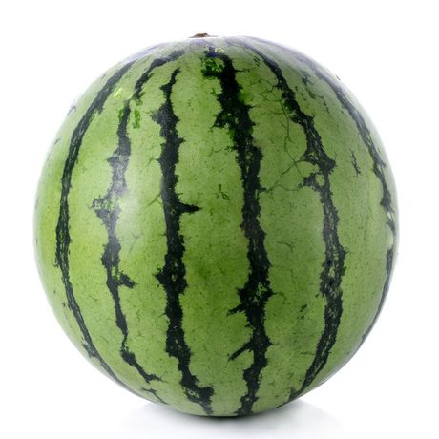
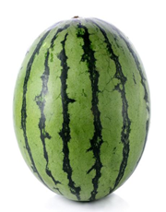
Ôn số lượng trong phạm vi 3
1
3
3
2

Slide 3


1
2
3

Slide 4

So sánh thêm bớt trong phạm vi 3

Slide 5



2
1
3
3
2
2
3
1
1

Slide 6

Tách gộp trong phạm vi 3

Slide 7
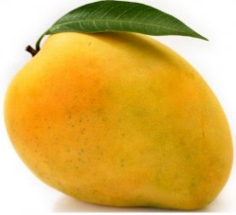

3
1
2

Slide 8
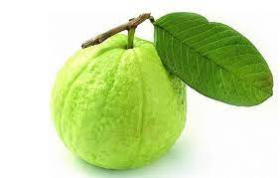


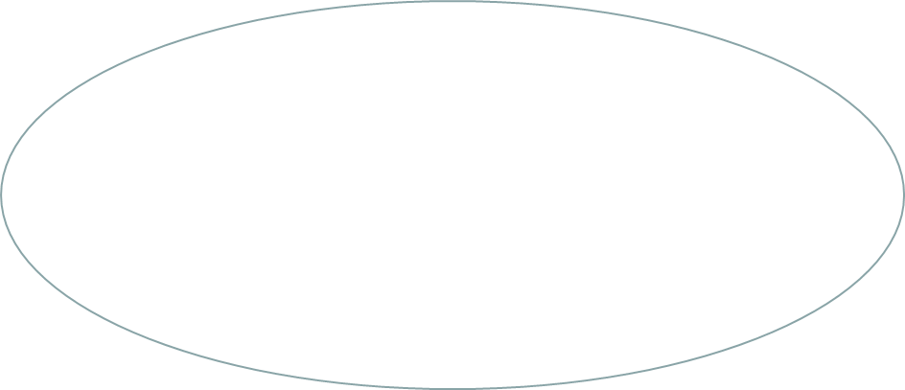
3
2
1

